Slide 1



Janzer
Ислам Медеров
Егор Бакай
руководитель: Климанов Сергей Геннадьевич
© Copyright 2020

Slide 2
Цель проекта

Slide 3

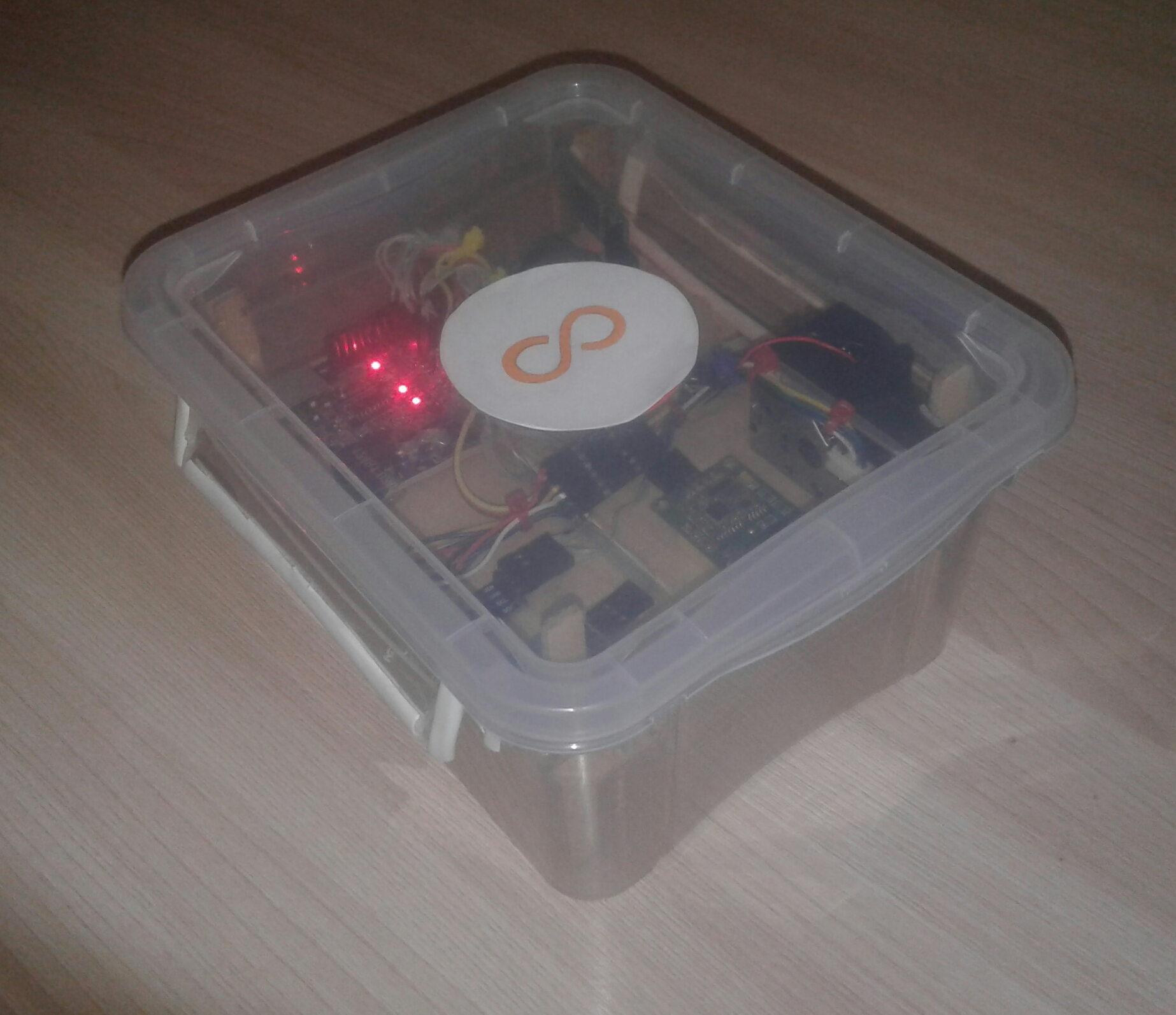
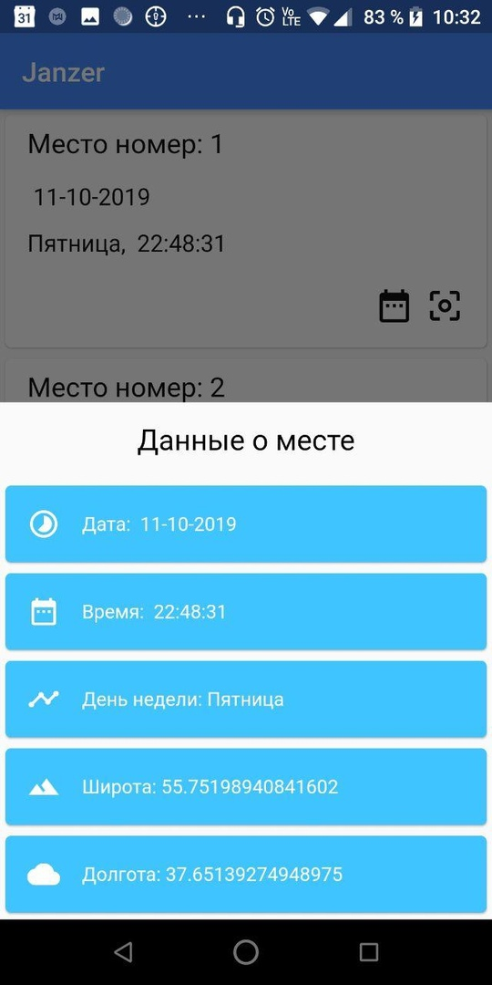
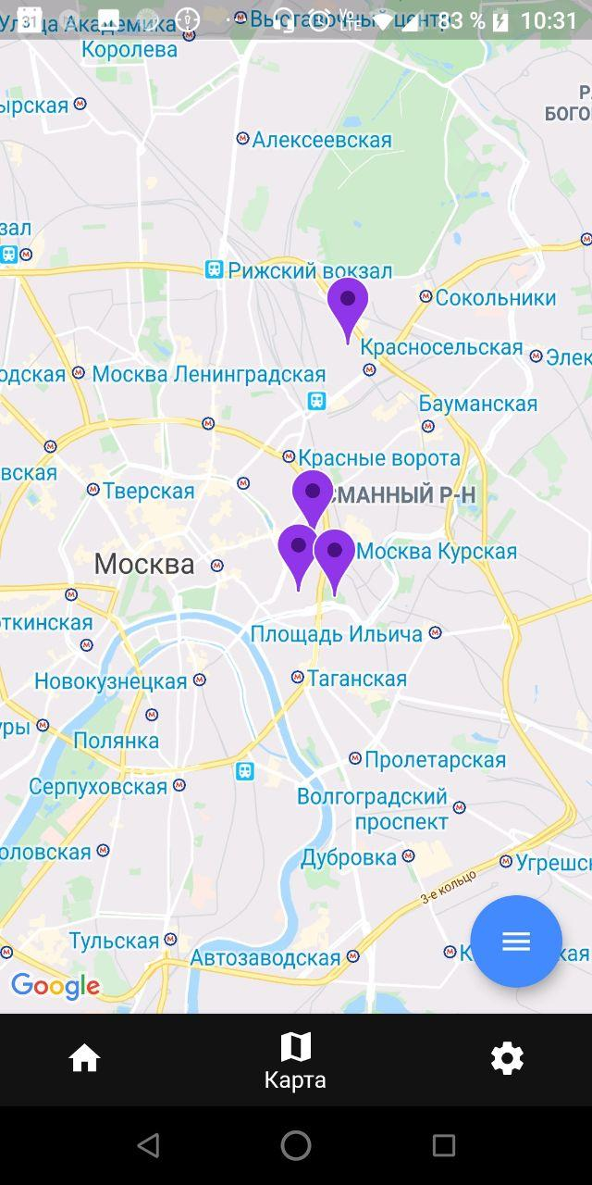
JANZER Что это?
Аппарат
Приложение

Slide 4
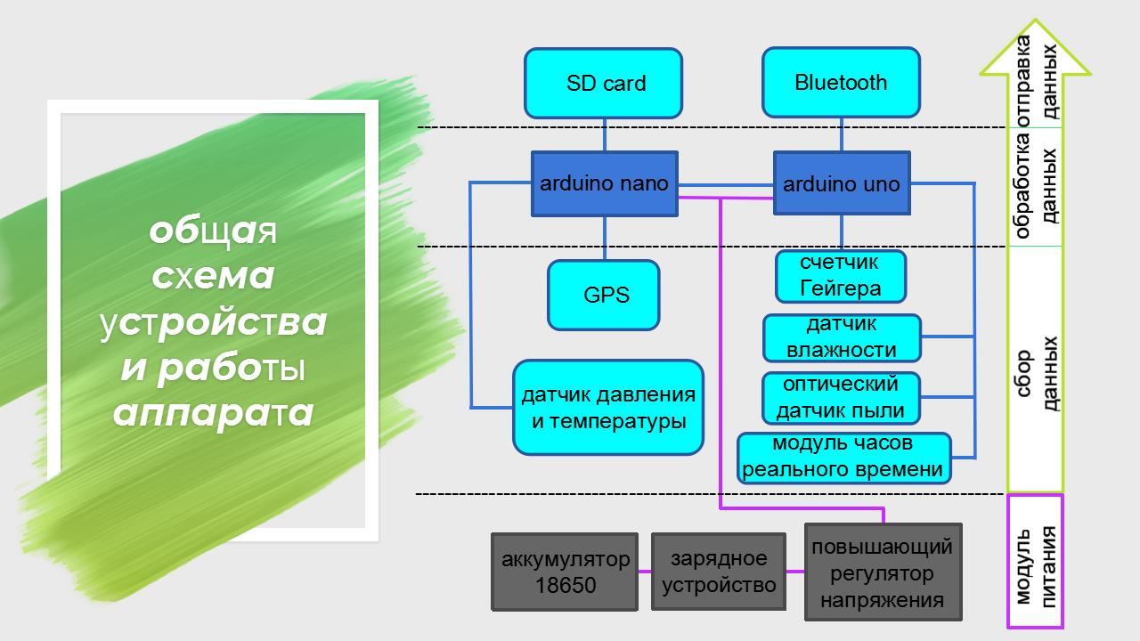
общая схема устройства и работы аппарата
отправка данных
SD card
Bluetooth
--------------------------------------------------------------------------------
arduino nano
arduino uno
обработка данных
--------------------------------------------------------------------------------
счетчик Гейгера
GPS
датчик влажности
сбор данных
датчик давления
и температуры
оптический датчик пыли
модуль часов реального времени
--------------------------------------------------------------------------------
аккумулятор 18650
зарядное устройство
повышающий регулятор напряжения
модуль
питания

Slide 5
принцип работы приложения

Slide 6
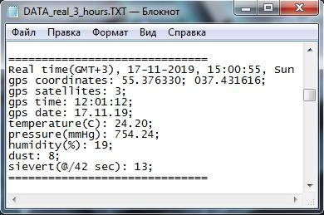
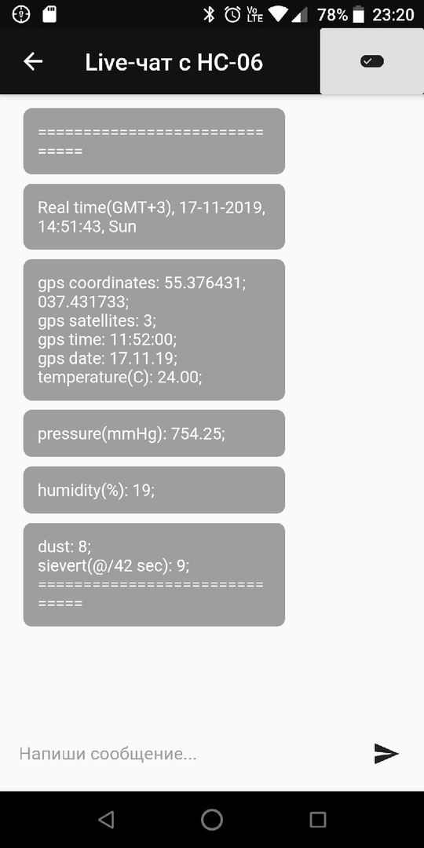
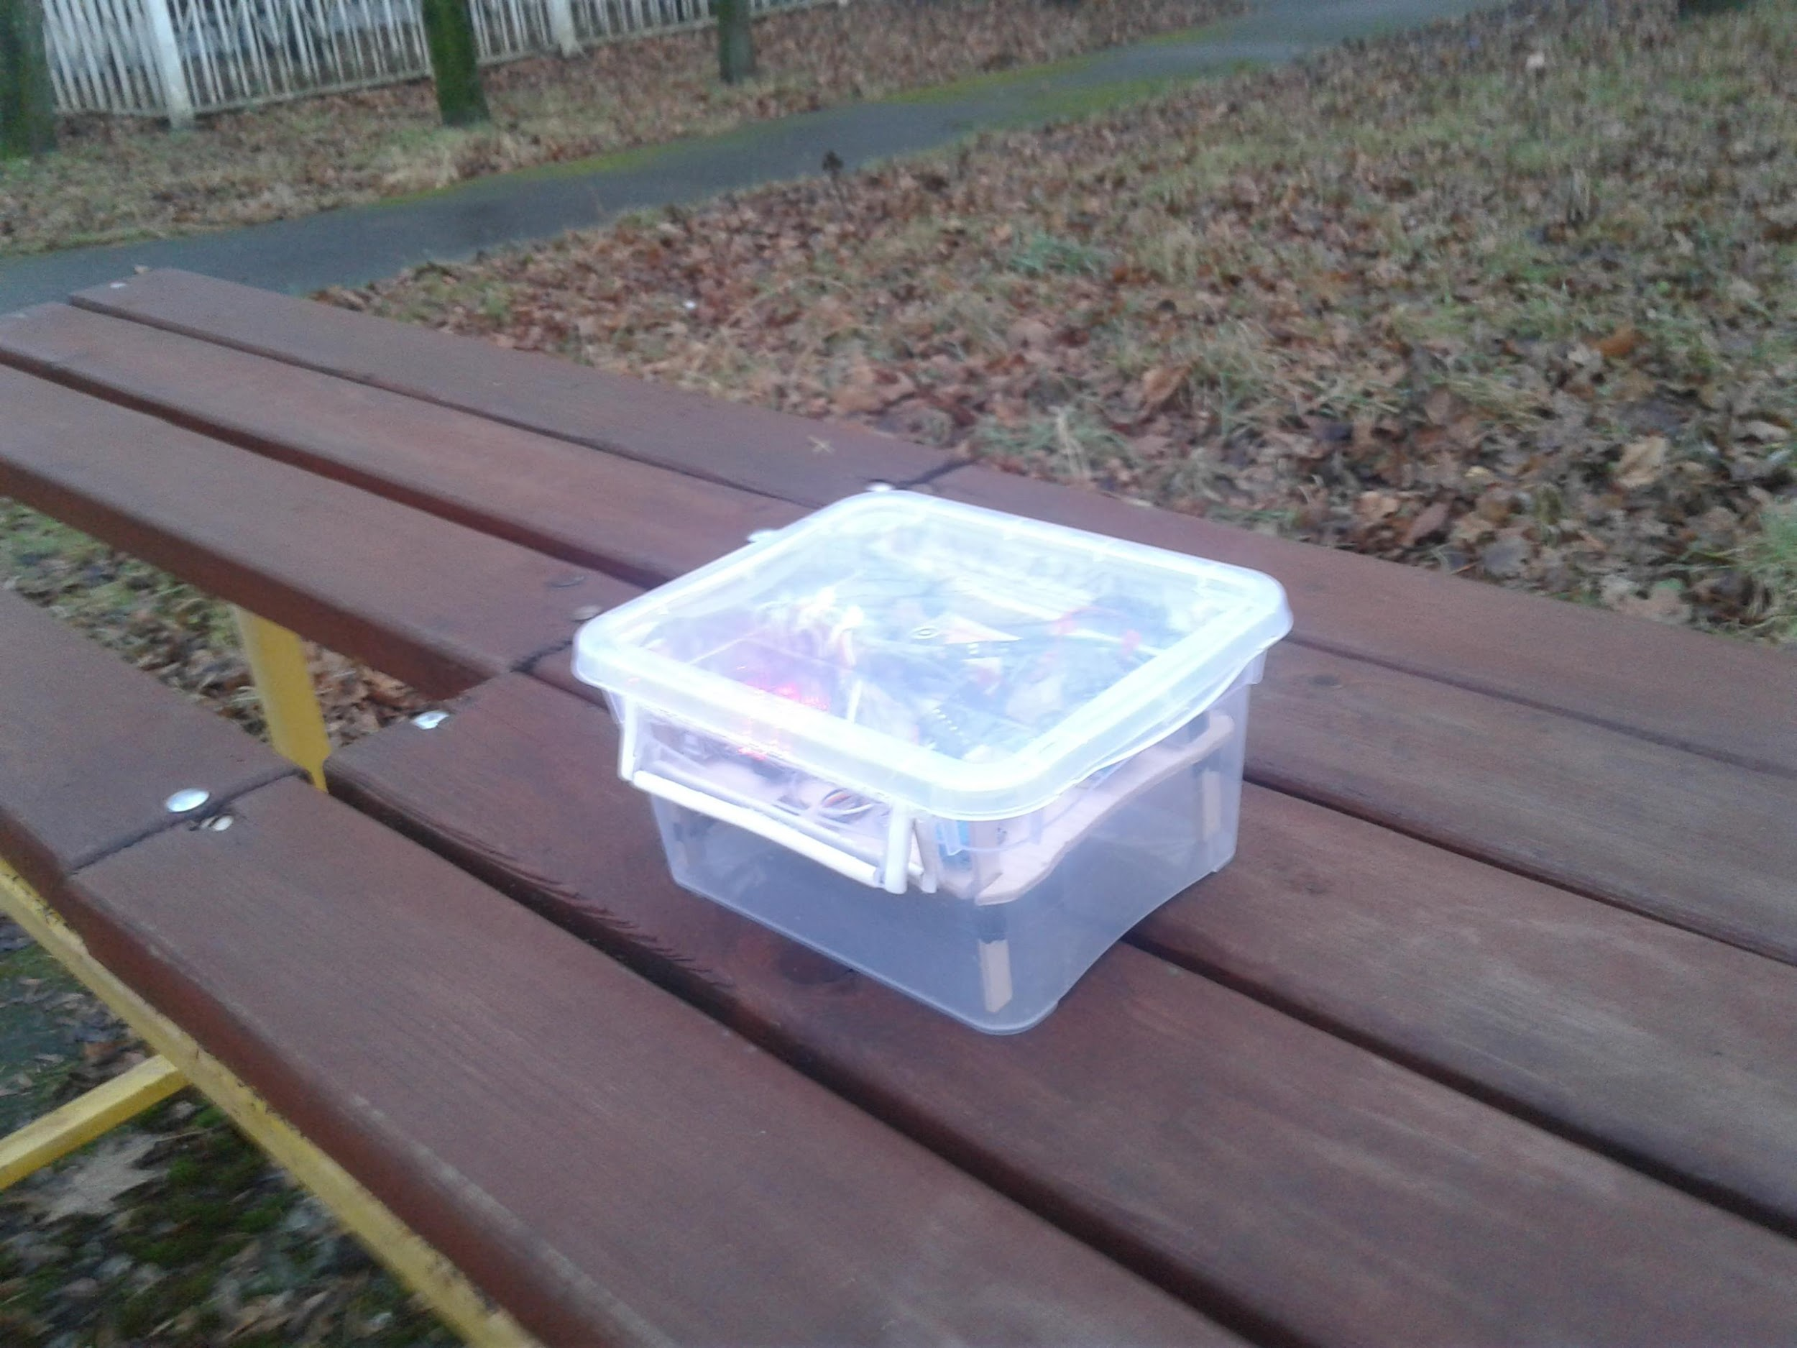
Тестирование

Slide 7
Актуальность и новизна проекта

Slide 8
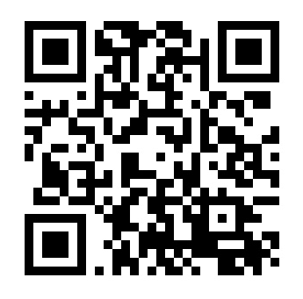

Slide 9
Спасибо за внимание

